Slide 1
Здоровьесберегающая технология в начальной школе в рамках реализации ФГОС на уроках немецкого языка
Безборотько Эрна Эриковна
учитель немецкого языка
«Октябрьской СОШ» филиал МКОУ « Уйская СОШ имени А.И.Тихонова»

Slide 2
«Единственная красота, которую я знаю - это здоровье» Генрих Гейне

Slide 3
Здоровьесберегающая технология
Система мер, включающая взаимосвязь и взаимодействие всех факторов образовательной среды, направленных на сохранение здоровья ребенка на всех этапах его обучения и развития.

Slide 4
Актуальность
Обусловлена потребностью человека, общества и государства в здоровьезберегающем образовании. Одной из приоритетных задач реформирования системы образования становится сегодня сбережение и укрепление здоровья учащихся, формирования у них ценности здоровья, здорового образа жизни, выбора образовательных технологий, адекватных возрасту, устраняющие перегрузки, и сохраняющих здоровье школьников.

Slide 5
Объект исследования:
организация процесса обучения
иностранного языка в школе на основе
здоровьесберегающей технологии.

Slide 6
Гипотеза исследования:
создание оптимальных условий: гуманизация содержания урока, целесообразные формы организации учебного процесса, эффективные методы обучения, разнообразные виды поддержки ученика, право свободного выбора, комфортная среда.

Slide 7
Сущность здоровьесберегающей технологии:
совокупность педагогических, психологических и медицинских воздействий, направленных на защиту и обеспечение здоровья, формирование ценного отношения к своему здоровью.

Slide 8
Реализация здоровьесберегающей технологии различными приемами
Общие:
смена видов деятельности, игровые приемы, разрядки, физкультминутки.
Частные:
считалки, рифмовки, песни, фонетические игры, фонетические зарядки, рисунки, карточки разного цвета, игрушки, пальчиковые куклы, кроссворды, загадки, викторины, физкультминутки,
говорении, ролевые игры, инсценирование, драматизацию, пальчиковые игры, маски, костюмы.

Slide 9
Физкультминутки
это несложные физические упражнения, направленные на уменьшение негативного влияния учебной нагрузки, они благотворно влияют на восстановление умственной способности, препятствуют нарастанию утомления, повышают эмоциональный настрой учащихся, снимают статические нагрузки
физиологически обоснованным временем для проведения физкультминутки являются 15 – 20-я минуты урока
длительность физкультминутки составляет 1 – 3 минуты

Slide 10
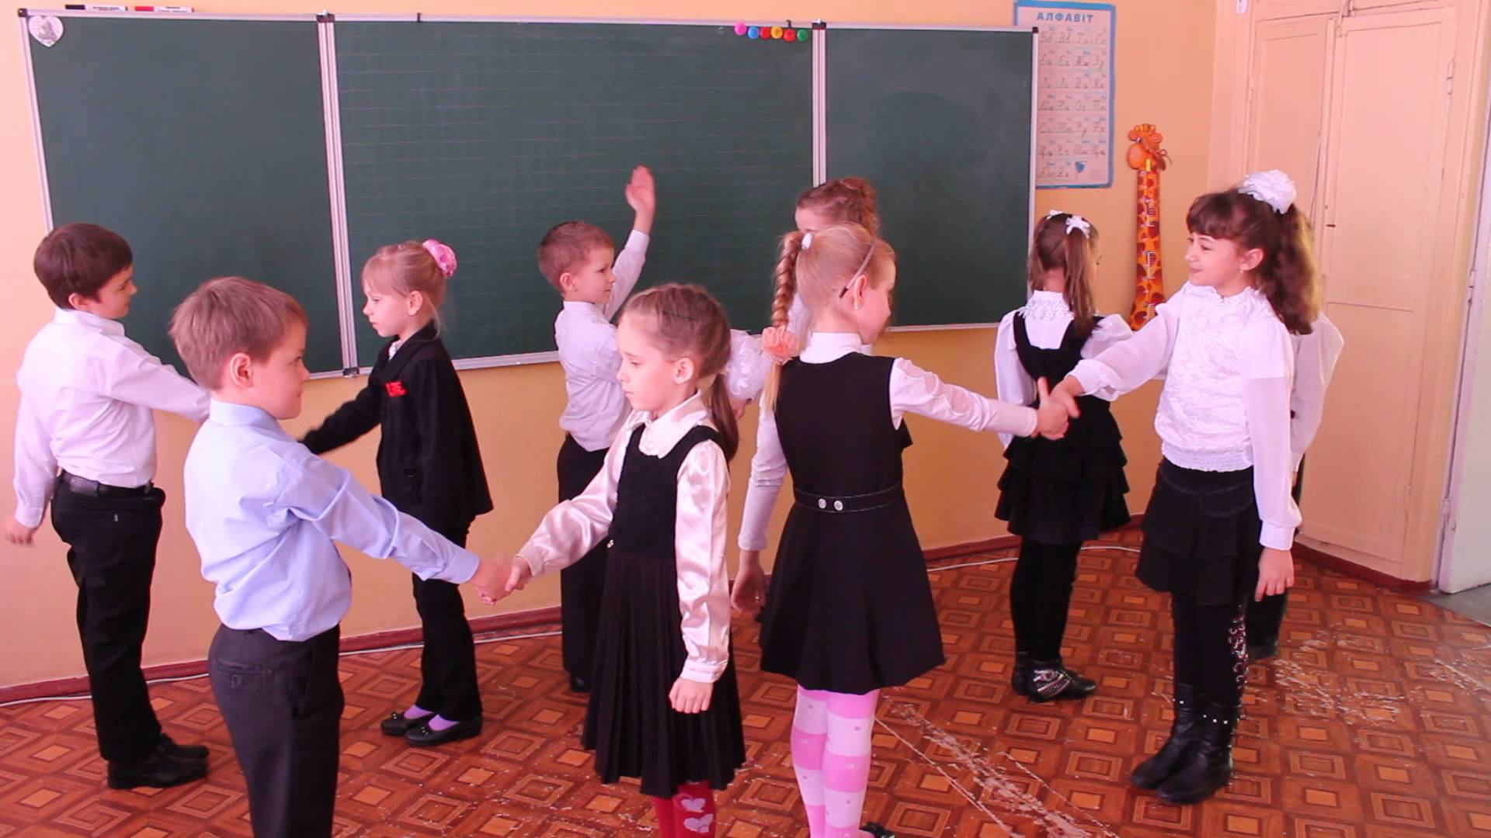
Танцевальные и музыкальные физкультминутки
Повышают эмоциональное состояние школьников. Это не только знакомит детей с народным творчеством страны изучаемого языка, а также способствует развитию координации, непринужденности и эмоциональности движений.

Slide 11
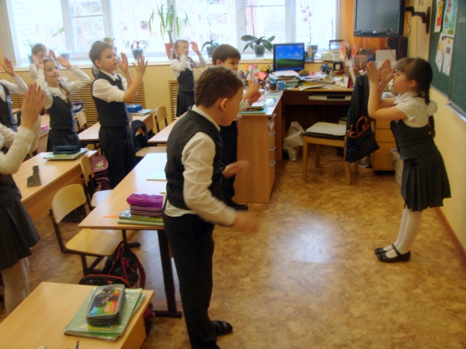
Считалки
Считалки – это материал для эстетического, психологического, физического и умственного развития ребенка, и снятия эмоциональной напряженности.

Slide 12
Рифмовки
Специально составленные стихотворные тексты, построенные по законам ритма и рифмы. Использование рифмовок и стихов на уроке обеспечивает активность и работоспособность учащихся, творческую деятельность и высокий уровень владения лексико-грамматическим материалом, поддерживает у детей интерес к изучению иностранного языка.

Slide 13
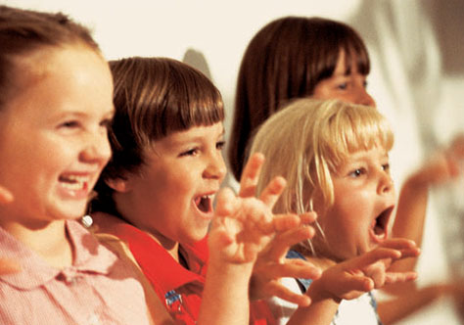
Песня на уроке
Хороший вид релаксации, предоставляет возможность учащимся не только отдохнуть, но и служит для формирования фонетических, лексических, грамматических навыков.

Slide 14
Игра
в начальной школе подвижные игры способствуют развитию у учащихся коммуникативных навыков, двигательной активности, концентрации внимания, воображения, а также познавательных и языковых способностей.
игра помогает сделать процесс обучения интересным и творческим. Она создаёт атмосферу отвлеченности и снимает напряжение у детей.
способствует отдыху, вызывает положительные эмоции, легкость и удовольствие.

Slide 15
Пальчиковые игры
Пальчиковые игры могут помочь подготовить руку к письму, развить внимание, терпение, стимулировать фантазию, научиться управлять своим телом.
Mutter, Mutter (мизинчики)
Was? Was? Was? (безымянные)
Gäste kommen. (средние)
Gut (указательные)
Und was? (большие)

Slide 16
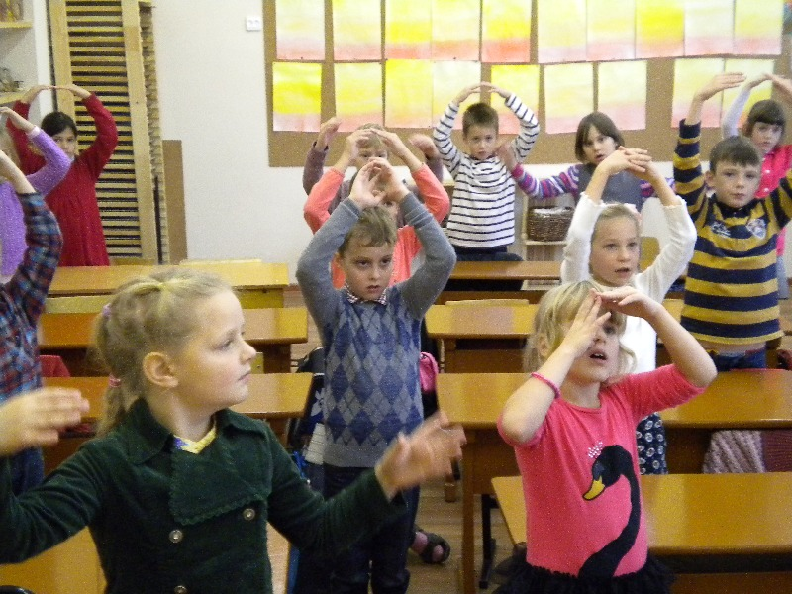
Ролевые игры – пантомимы
Используются как способ развития координации рук, ног и других частей тела. Вызывают положительные эмоции на уроках.

Slide 17
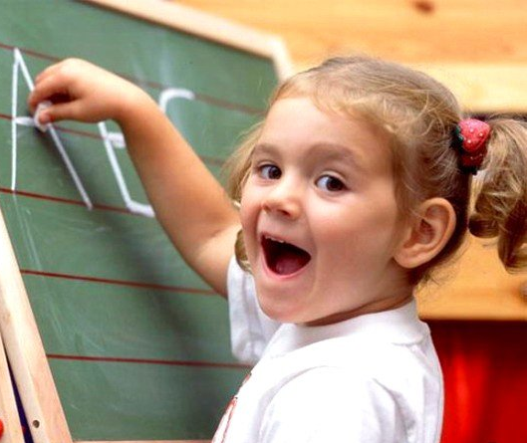
Фонетическая зарядка
Этап урока, который помогает переключиться на иностранный язык. Формы ее разнообразны: устный рассказ преподавателя, хоровое повторение выученных ранее речевых образцов, разучивание пословиц, поговорок, скороговорок, стихотворений. Фонетическая зарядка может быть проведена в форме игры.

Slide 18
Дыхательная гимнастика
От дыхания зависит нормальное снабжение крови кислородом, а также ритм работы сердца и циркуляция крови в организме. Даже незначительный недостаток кислорода снижает работоспособность мозга, нередко вызывает головную боль. Дыхание через левую ноздрю активизирует работу правого полушария головного мозга, дыхание через правую ноздрю активизирует работу левого полушария, что способствует решению рациональных задач. Упражнение проводится по команде: «Atmen ein! Atmen aus!». (Вдох – пауза, выдох – пауза).

Slide 19
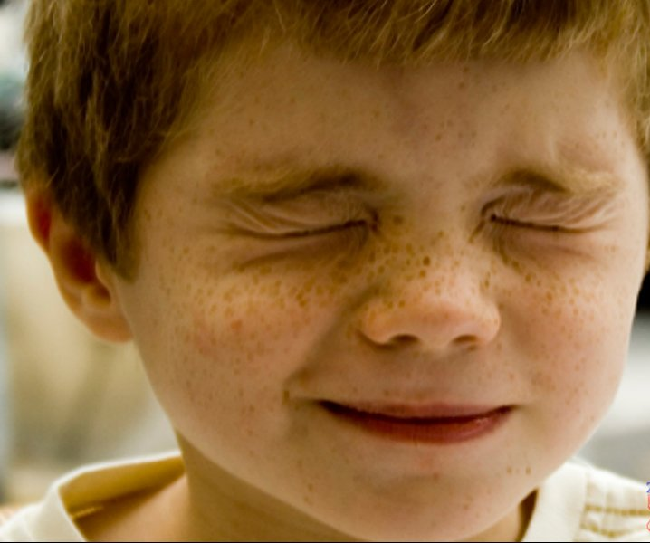
Гимнастика для глаз
глаза ребенка выполняют значительную зрительную работу. Для профилактики включаю в свои уроки специальные упражнения для глаз
закройте глаза и считайте до 10
с закрытыми глазами они прислушиваются к звукам на улице, затем в классе, в коридоре. Упражнение «Stille» помогает развивать умение учащихся слушать

Slide 20
Результативность
Здоровый ученик с удовольствием включается во все виды деятельности, он жизнерадостен, оптимистичен, открыт в общении со сверстниками и педагогами. Использование здоровьесберегающей технологии на уроке иностранного языка с учетом умственной деятельности приводит к достижению высокой эффективности занятия, возрастает удовлетворенность ребят полученными знаниями, повышается качество образования по предмету, укрепляется и сохраняется здоровье школьников.

Slide 21
«Чтобы сделать ребёнка умным и рассудительным, сделайте его крепким и здоровым».
Ж.Ж. Руссо

Slide 22
Источники используемые при подготовки презентации
nspoetal.ru
multiurur.ru
open-lesson.net
intel-akademy.ru

Slide 23
СПАСИБО ЗА ВНИМАНИЕ!

